Slide 1
חברות הביטוח

Slide 2
מהי חברת ביטוח?
חברת ביטוח
חברת ביטוח ("מבטח") היא חברה המורשה לעסוק במתן ביטוח על פי חוק במדינה בה היא פועלת.
בחברות הביטוח יש העוסקות בקשת רחבה של ענפי ביטוח, ויש המצמצמות פעילותן לענף מסוים, כגון ביטוח נזקי טבע.
חברות ביטוח בישראל
בישראל נדרשת חברת הביטוח לרישיון מטעם הממונה על שוק ההון, ביטוח וחיסכון (בעבר: המפקח על הביטוח) במשרד האוצר. חברת הביטוח מבטחת את לקוחותיה באמצעות סוכני ביטוח (שאף הם נדרשים לרישיון על פי חוק) או באופן ישיר ללא תיווכם של סוכני הביטוח.
חברות הביטוח בישראל מאוגדות בשני איגודים:
אגוד חברות הביטוח בישראל (ע"ר) .
התאחדות חברות לביטוח חיים בע"מ.

Slide 3
מתודולוגיה לדירוג חברות הביטוח

Slide 5
גורמי סיכון ענפיים

Slide 6
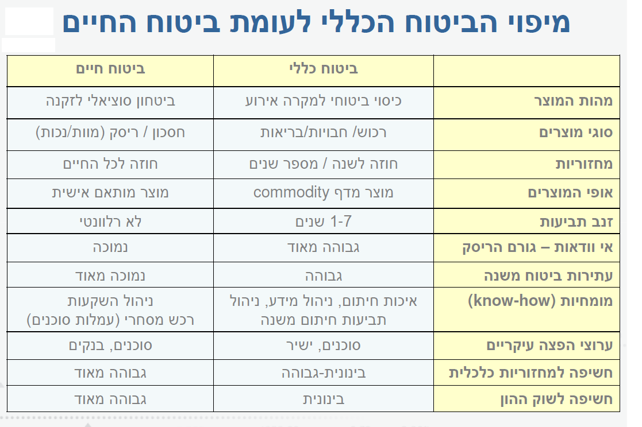

Slide 7
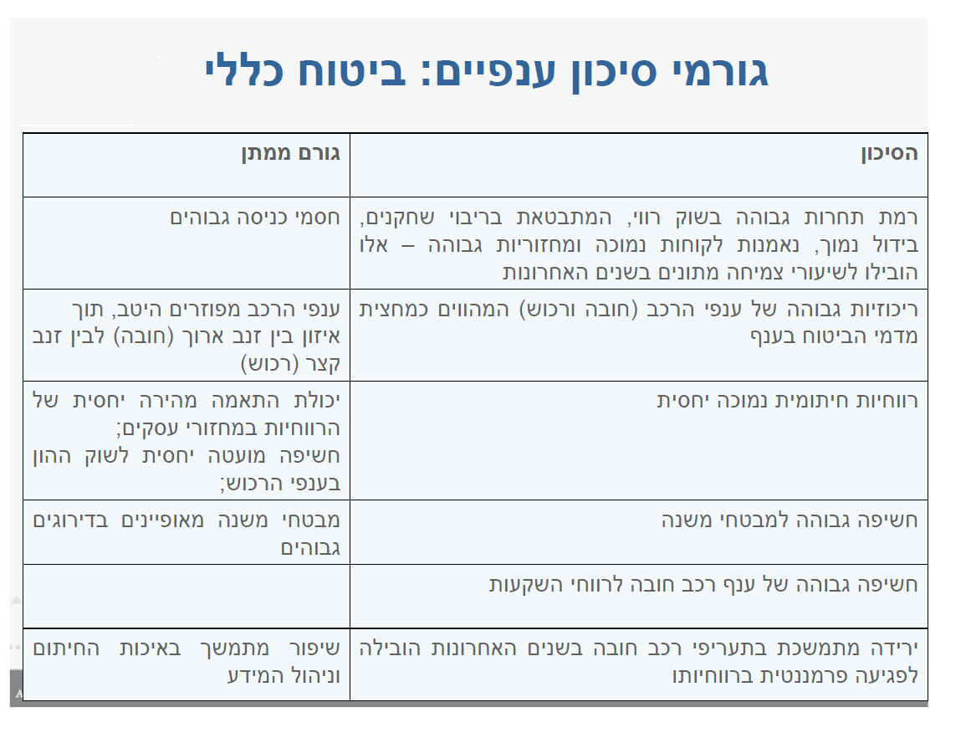

Slide 8
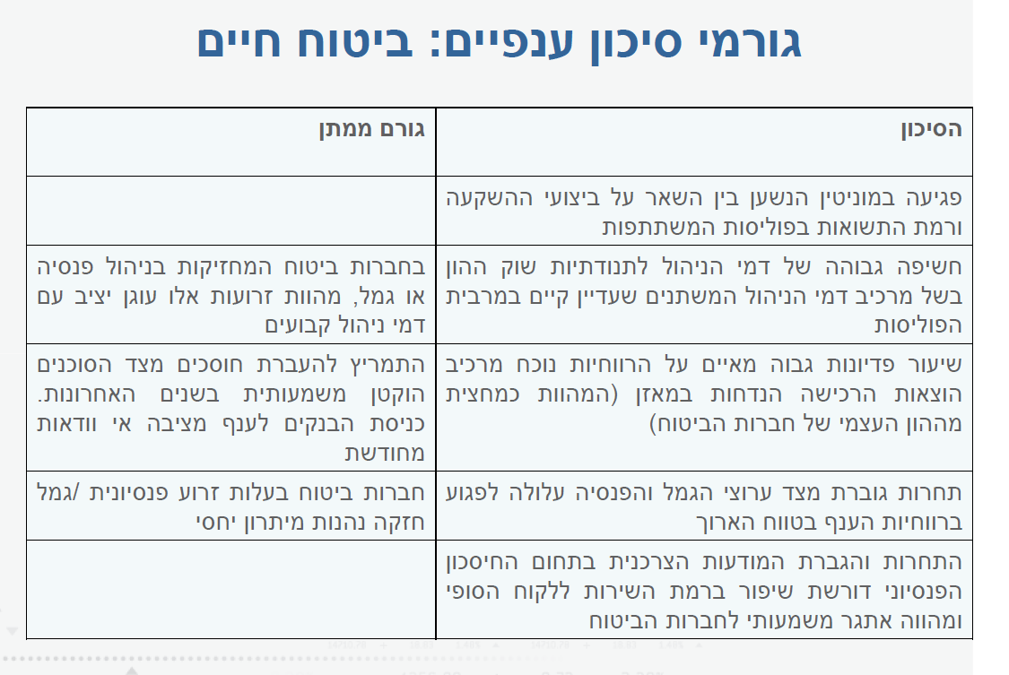

Slide 9
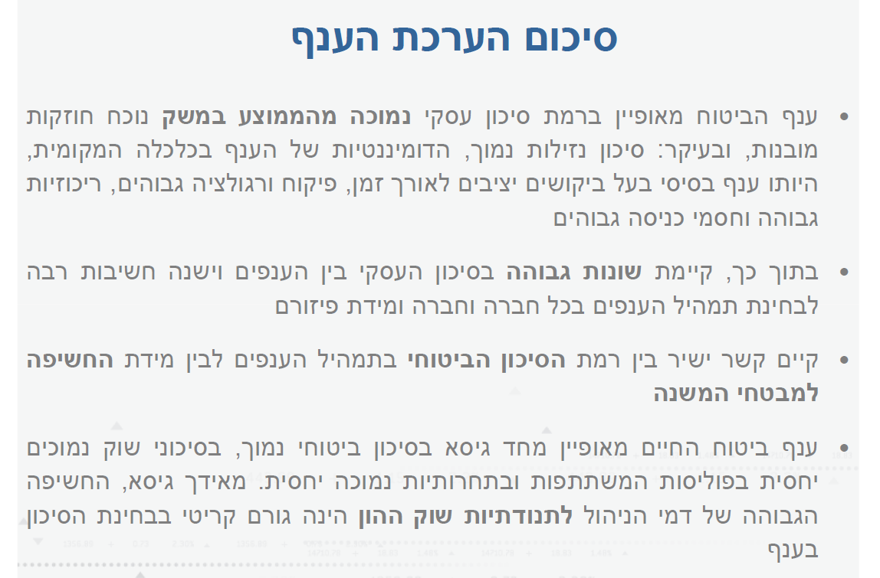

Slide 12
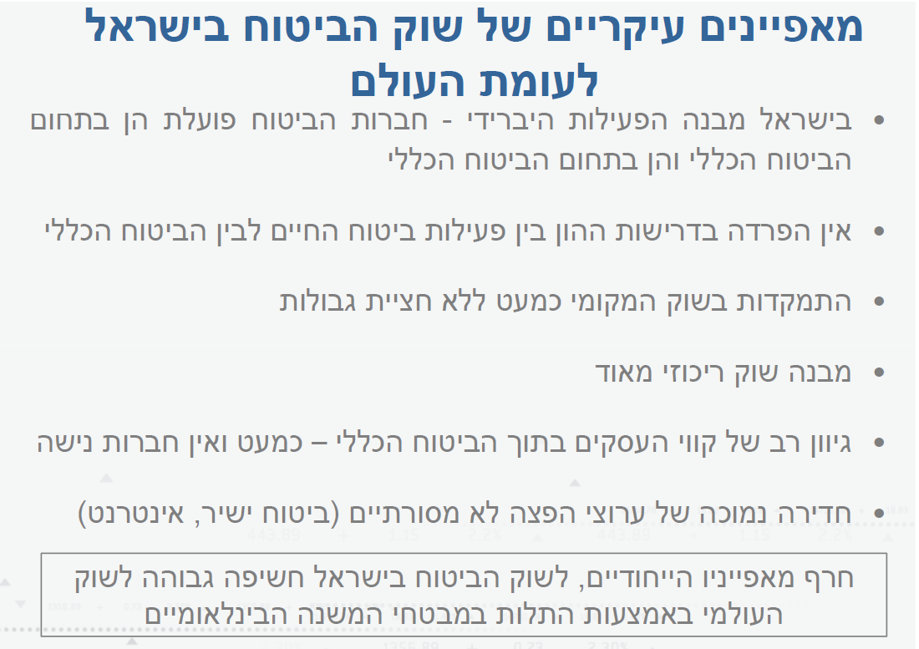

Slide 13
גורמי מפתח בדירוג חברות הביטוח

Slide 14
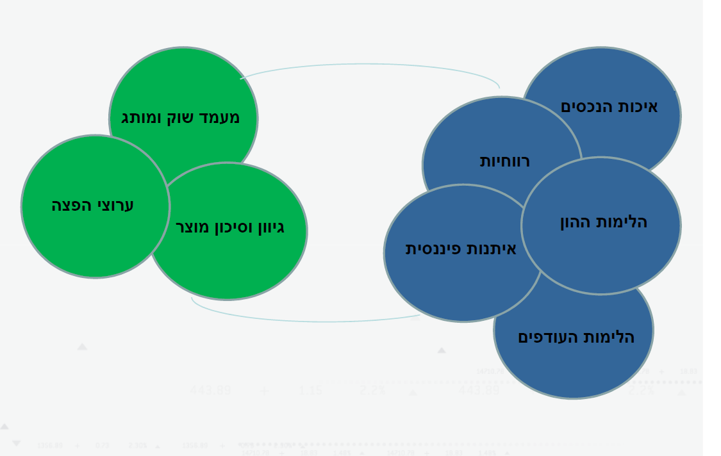

Slide 15
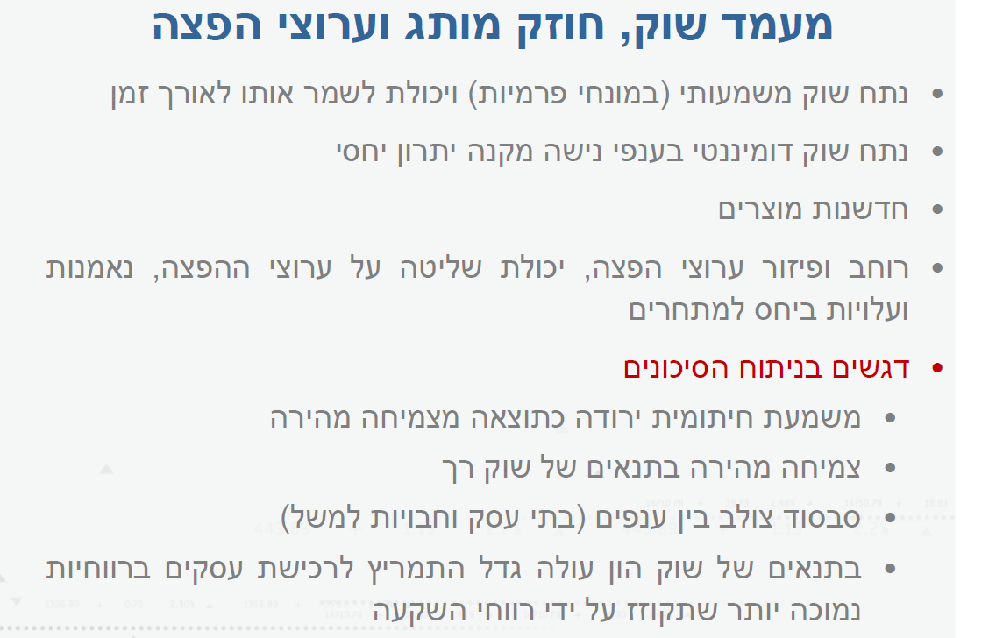

Slide 16
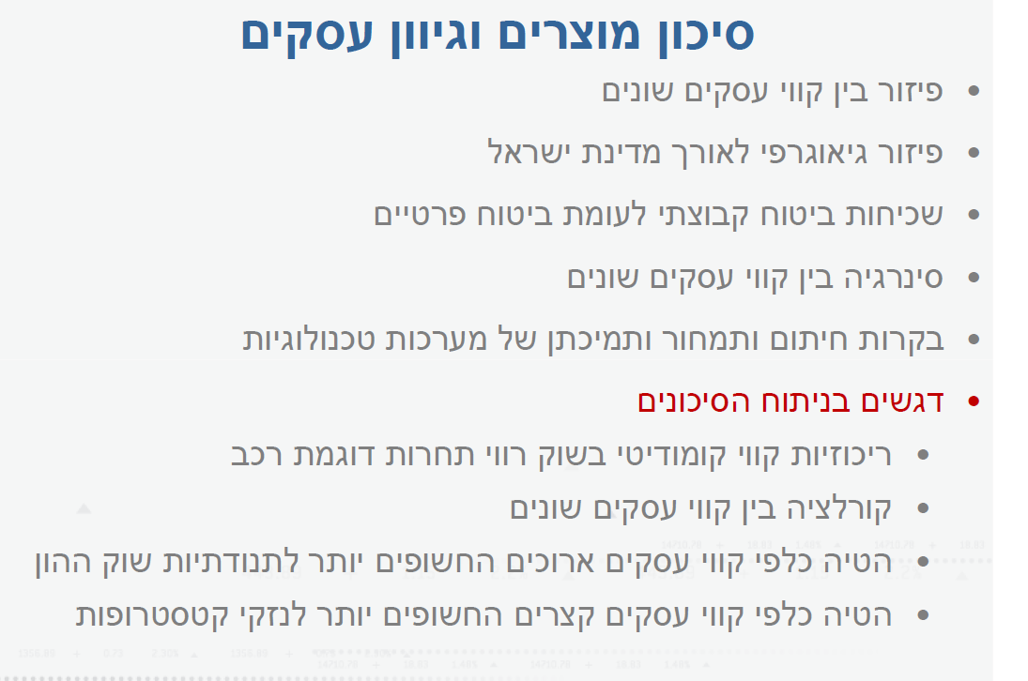

Slide 17
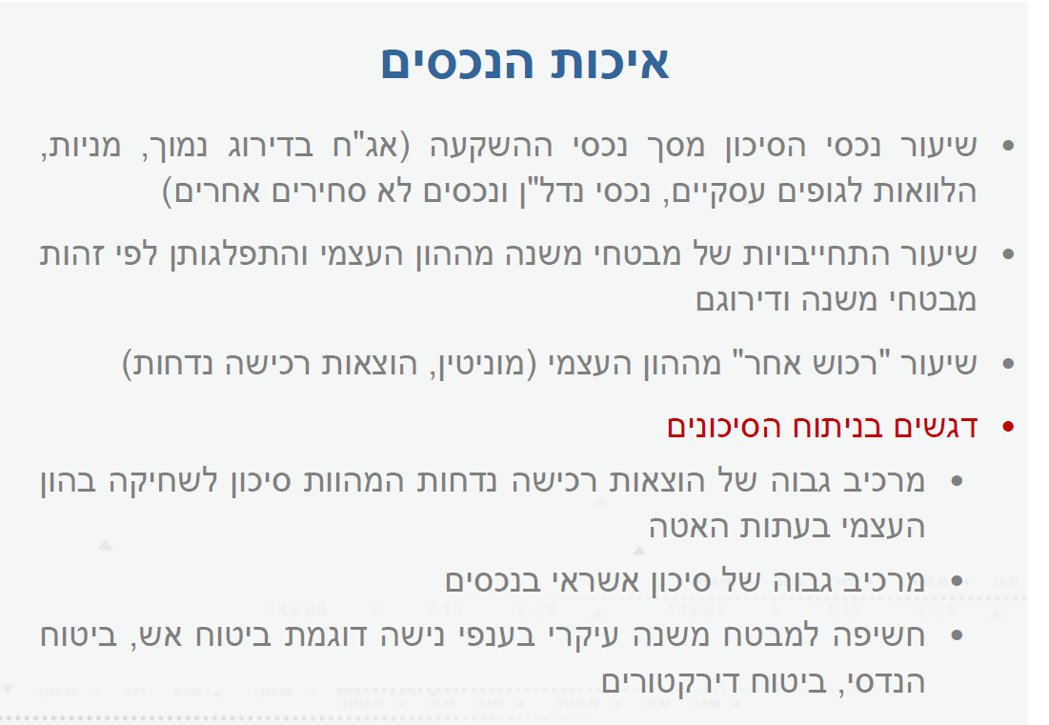

Slide 18
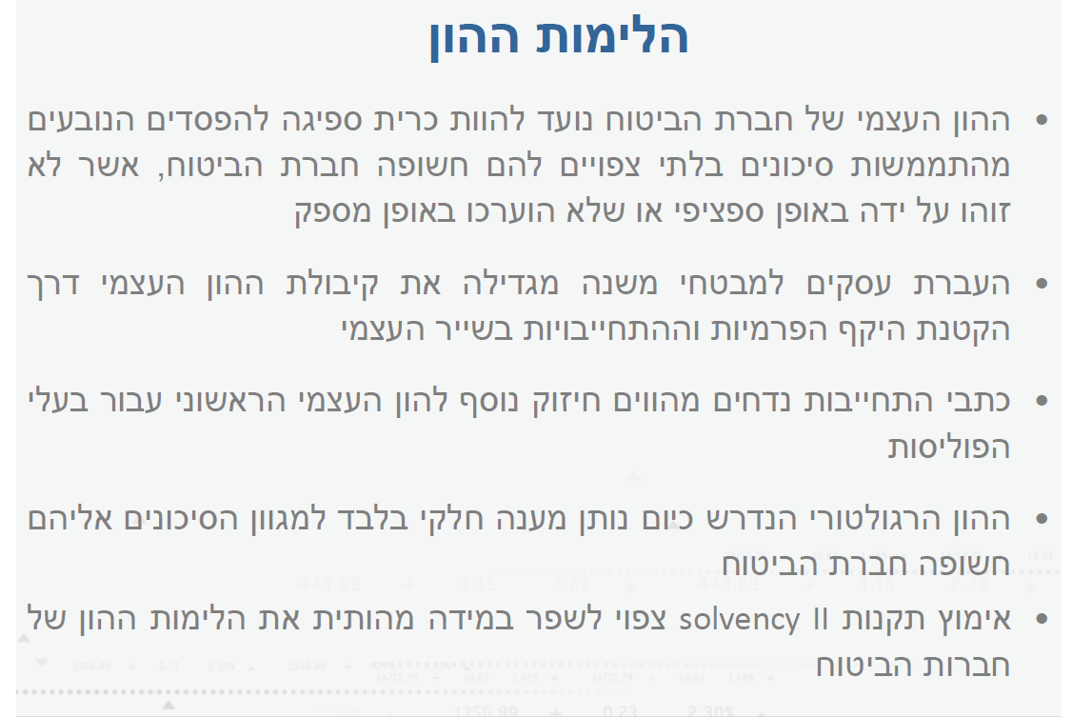

Slide 20
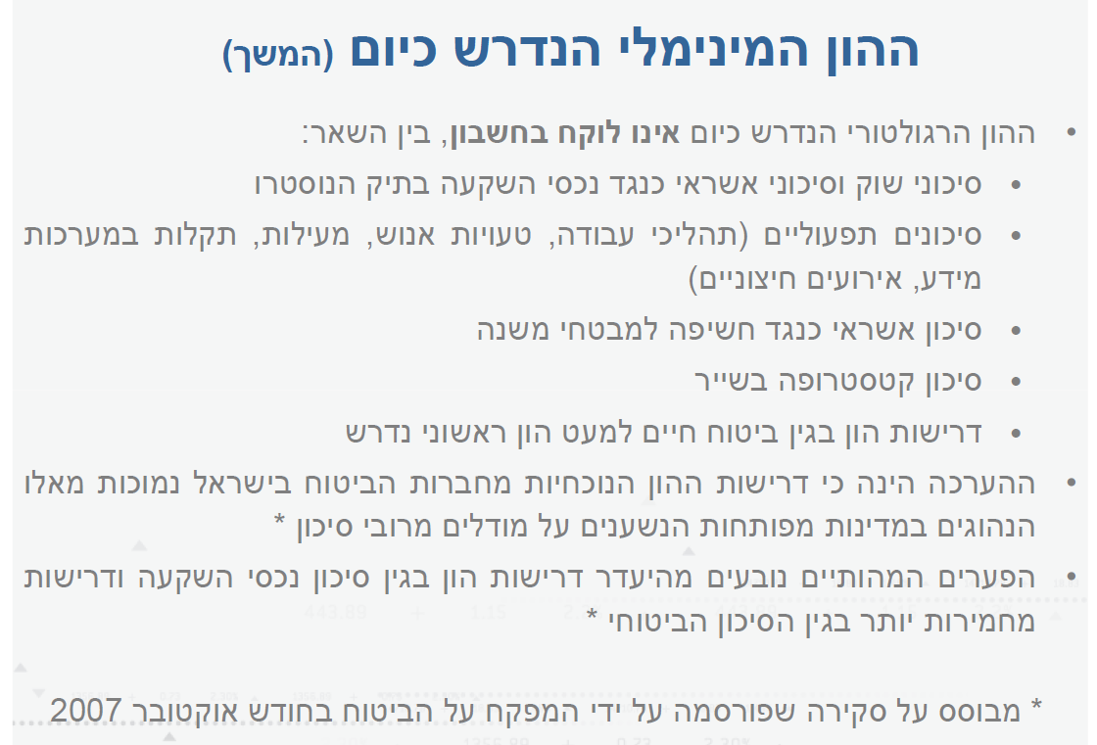

Slide 21
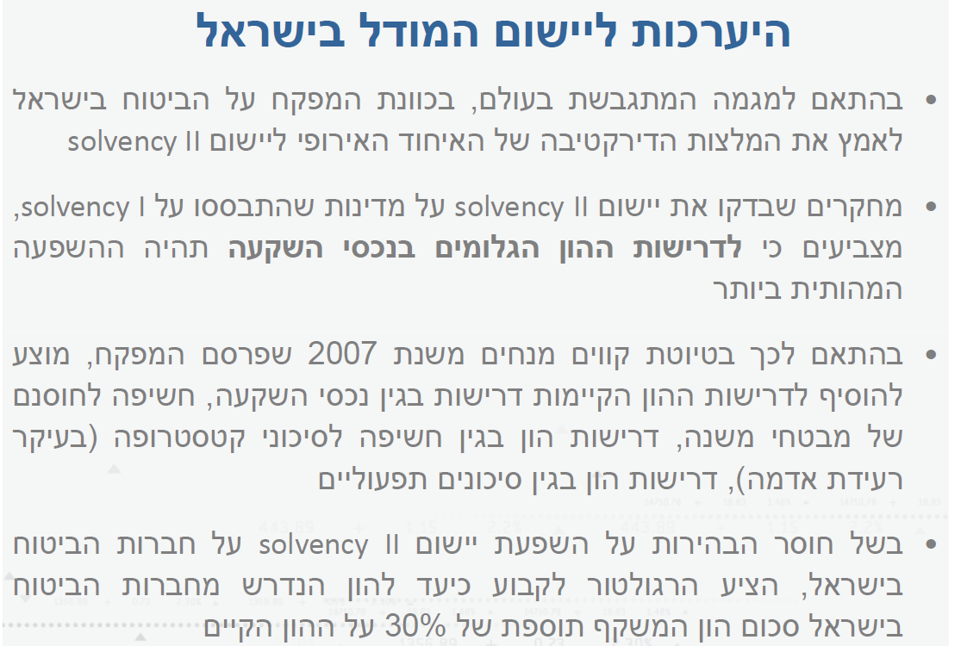

Slide 22
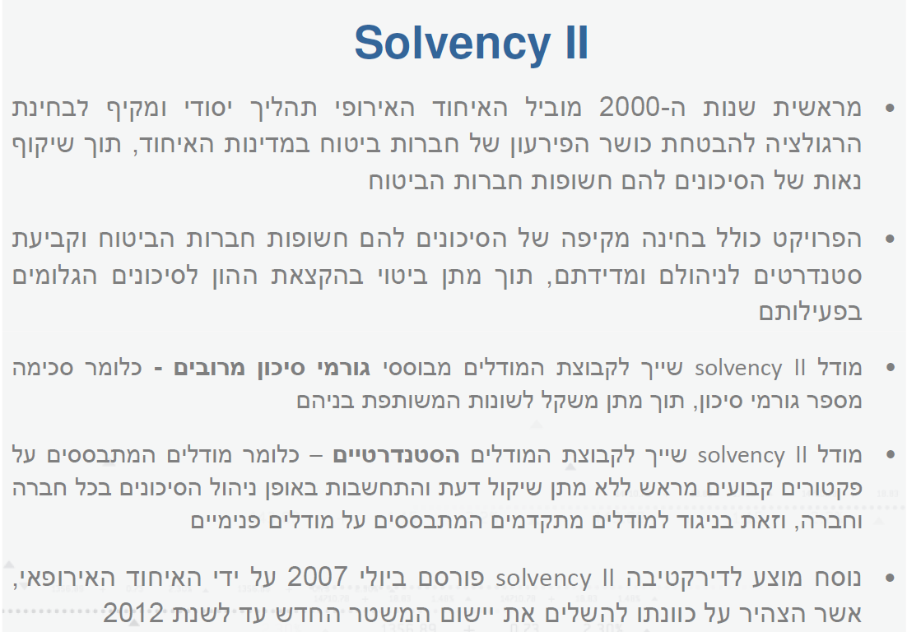

Slide 24
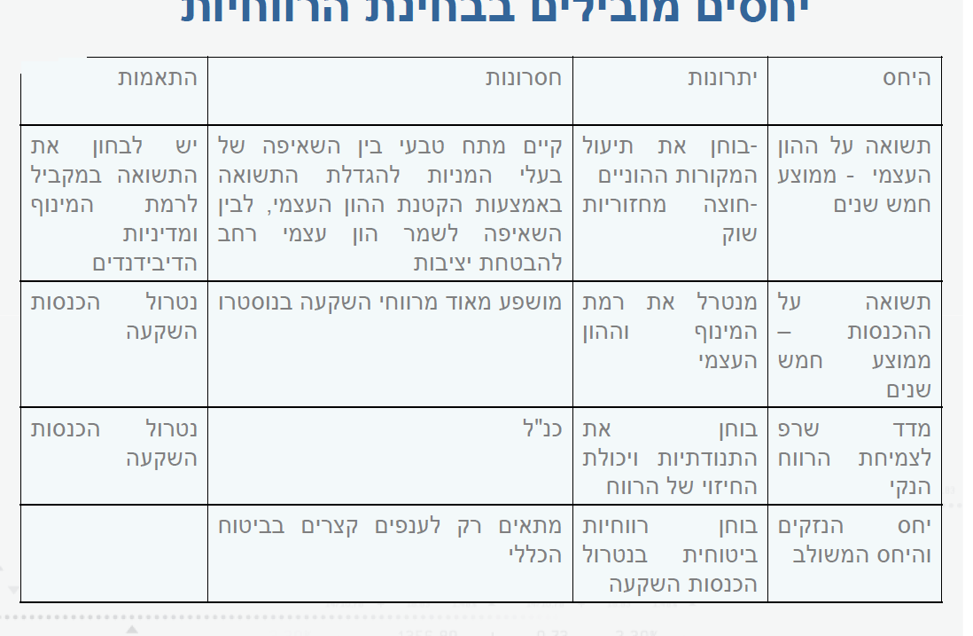
יחסים מובילים בבחינת הרווחיות

Slide 25
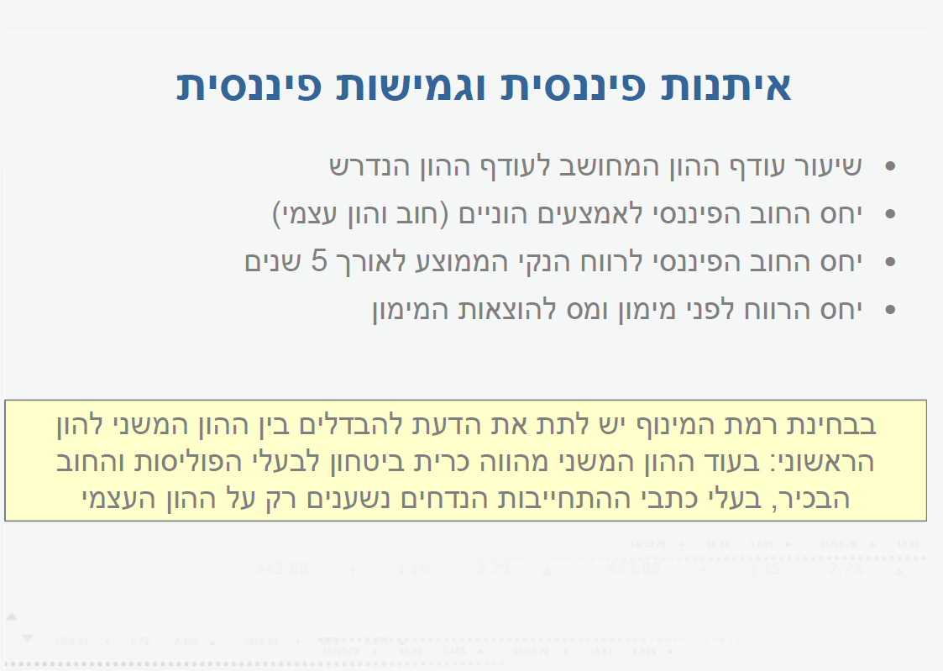

Slide 26
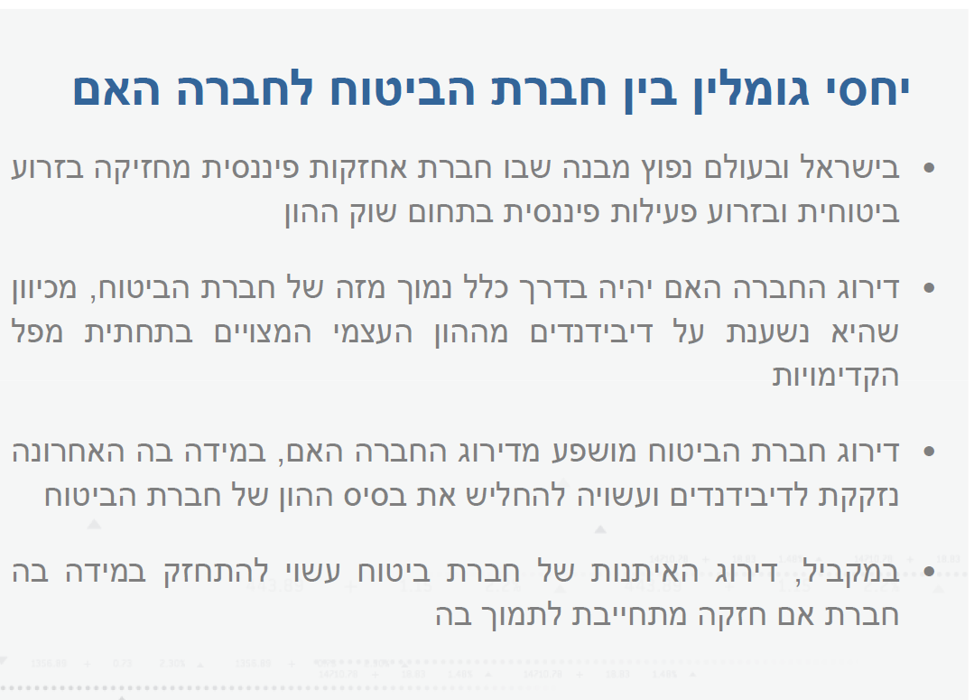

Slide 29
מדד שירות חברות הביטוח
מבוסס ע"י נתוני
משרד האוצר
אגף שוק ההון, ביטוח וחיסכון

Slide 31
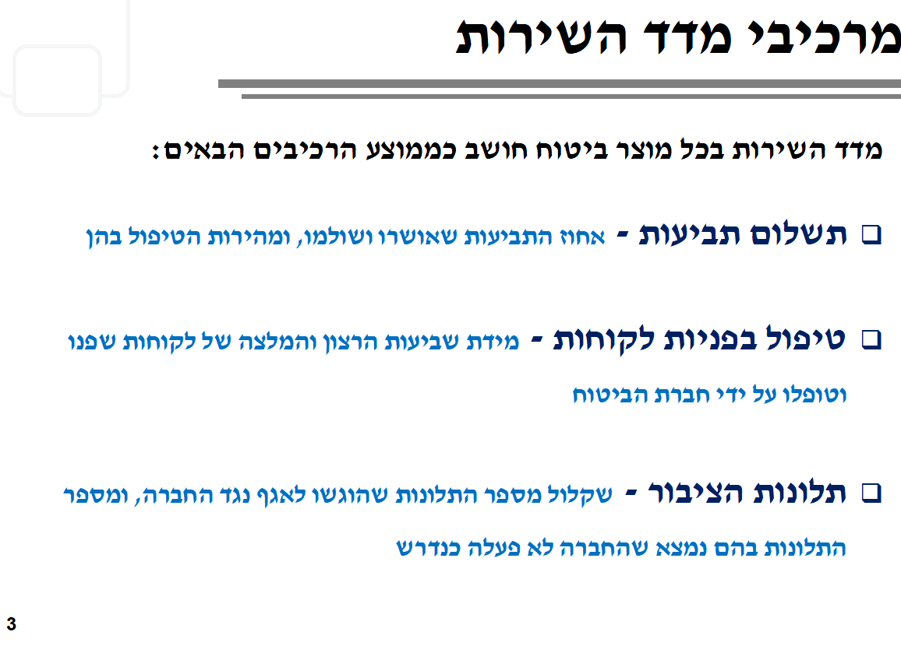

Slide 36
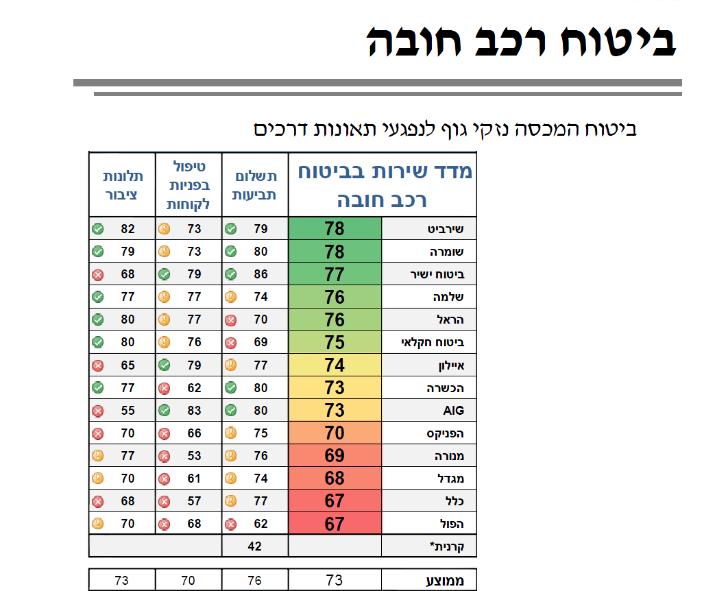

Slide 37
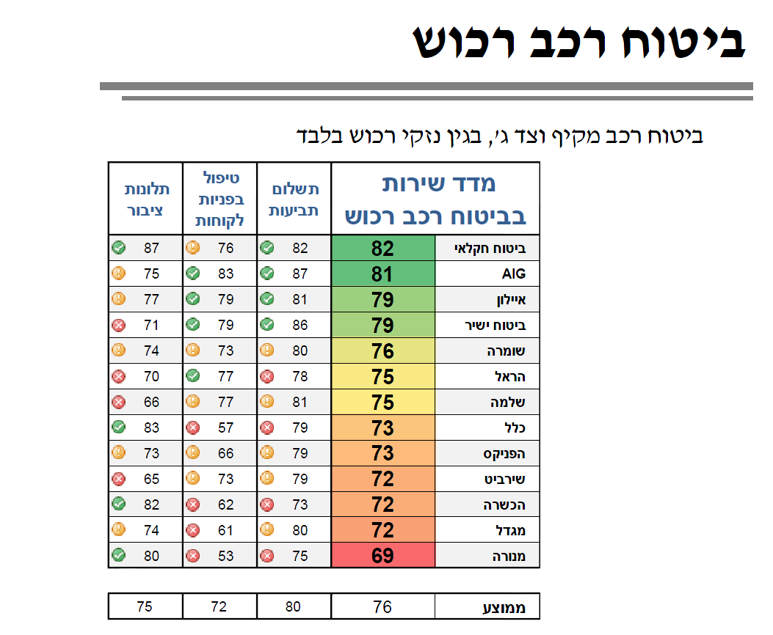

Slide 38
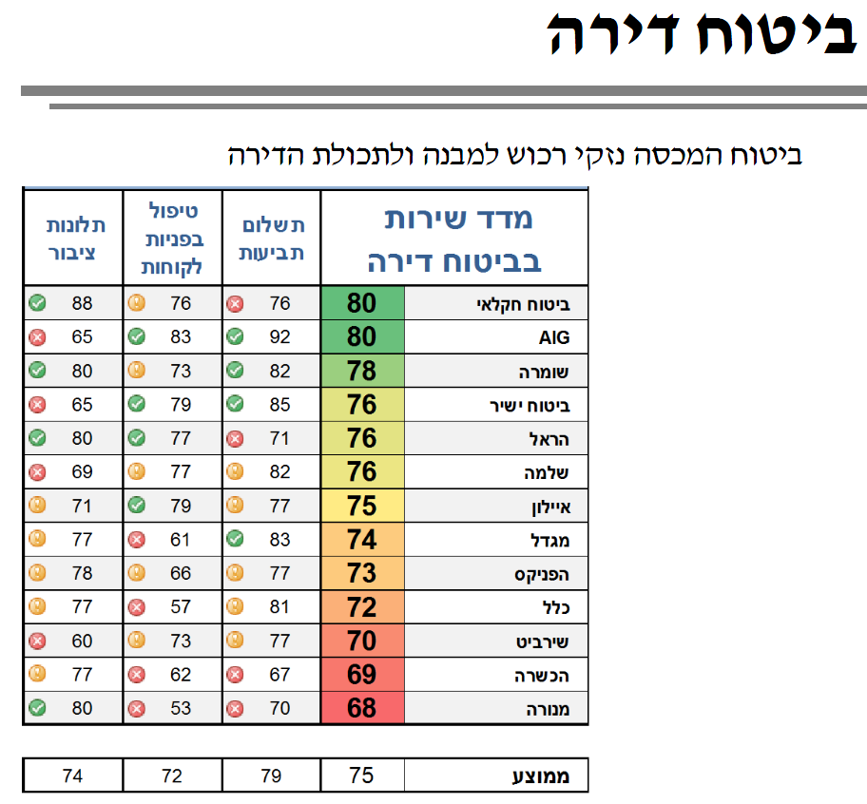

Slide 39
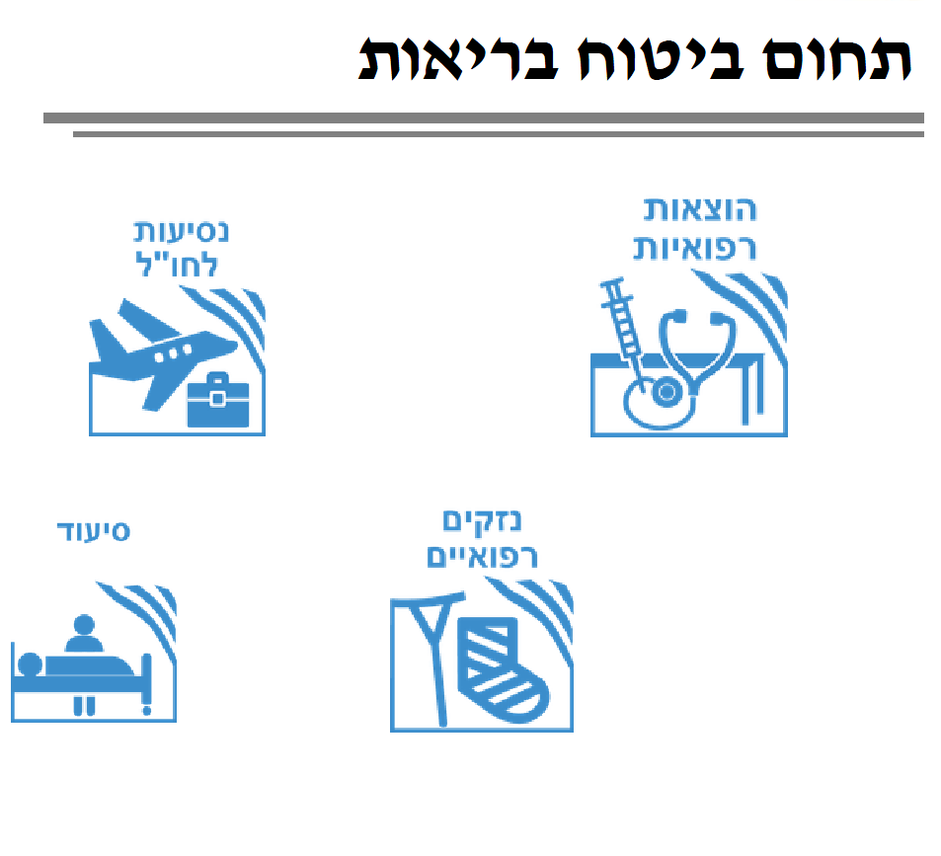

Slide 40
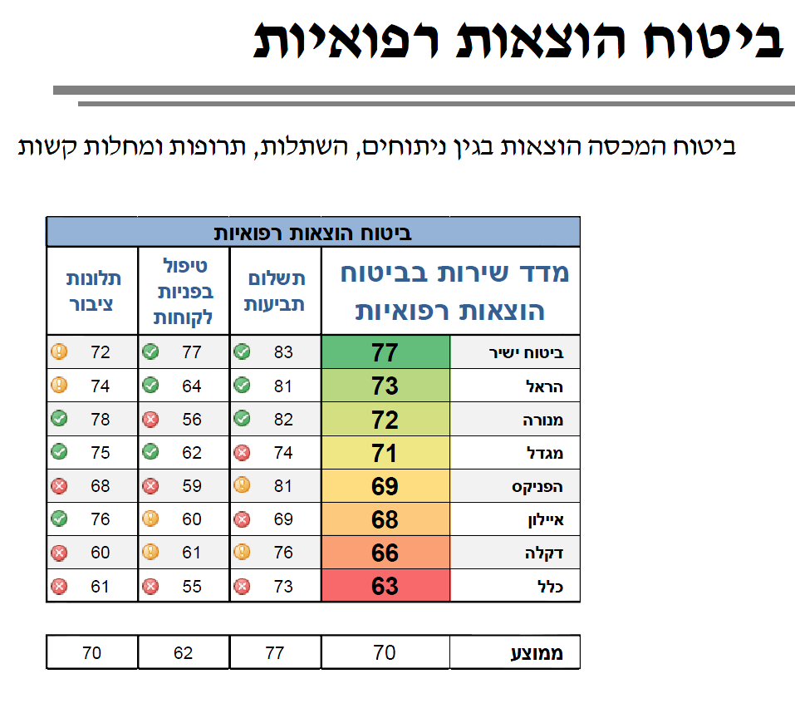

Slide 41
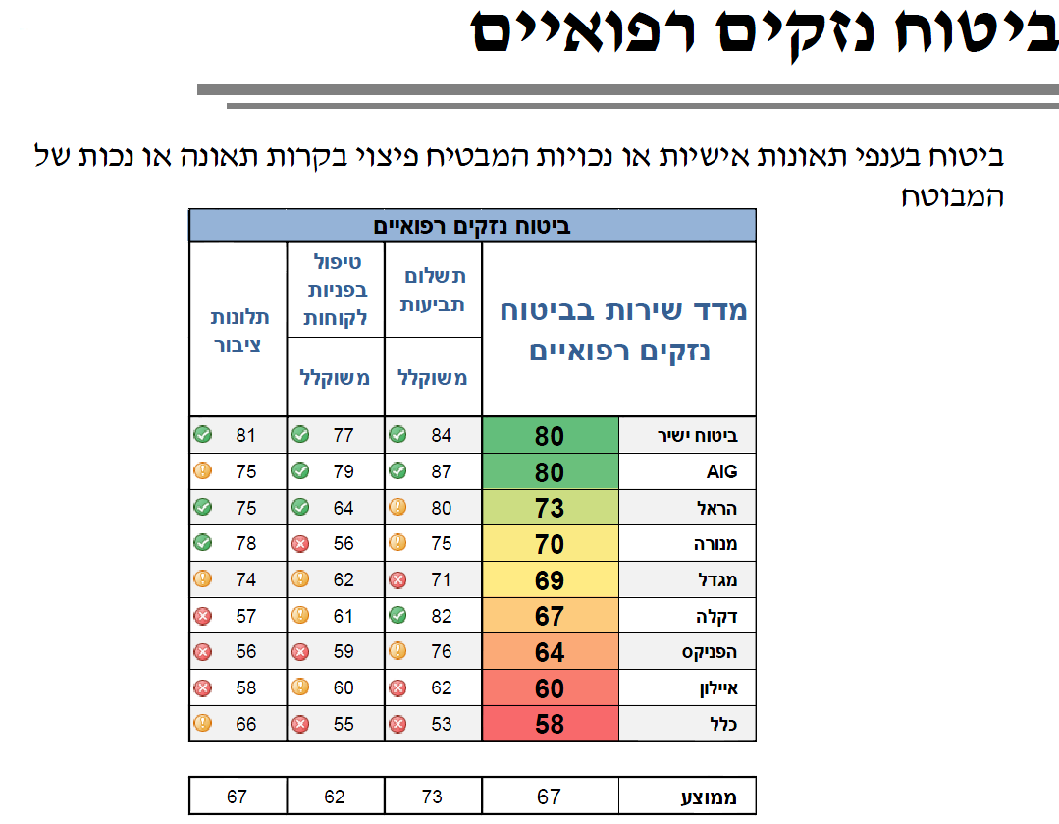

Slide 42
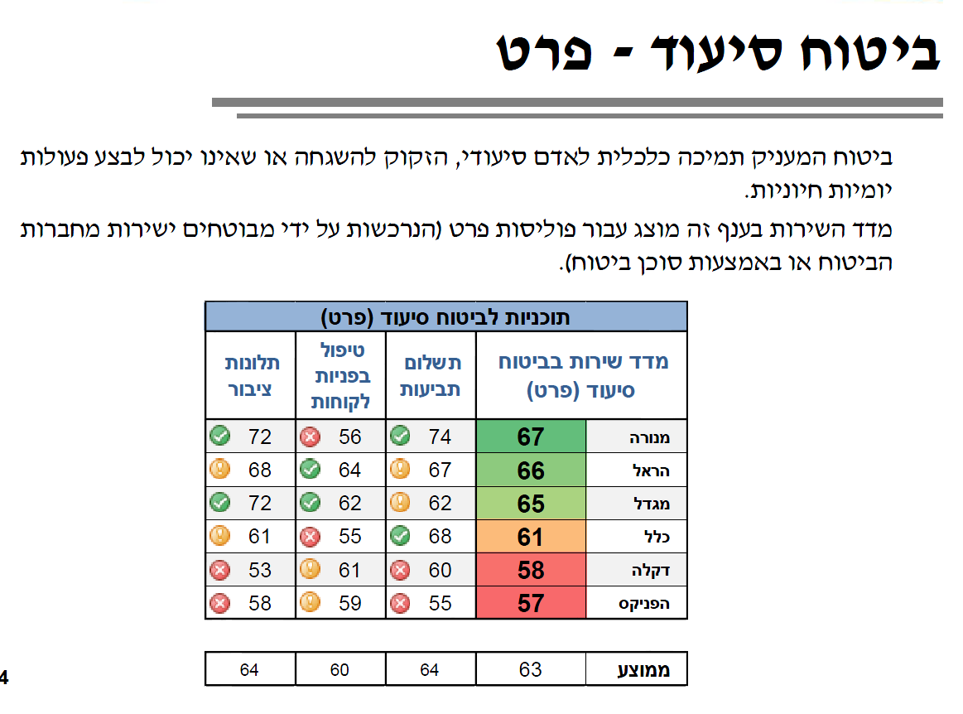

Slide 44
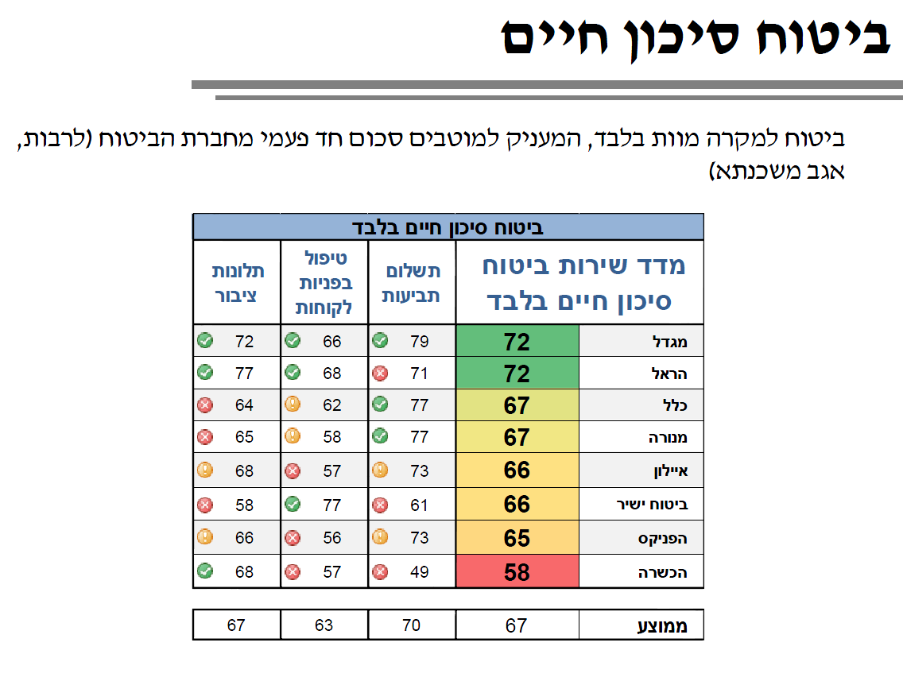

Slide 45
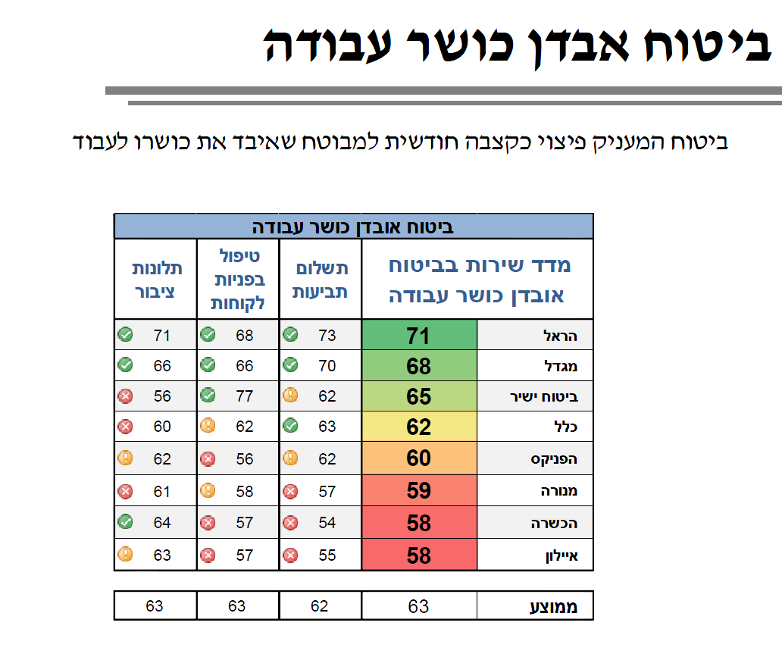

Slide 46
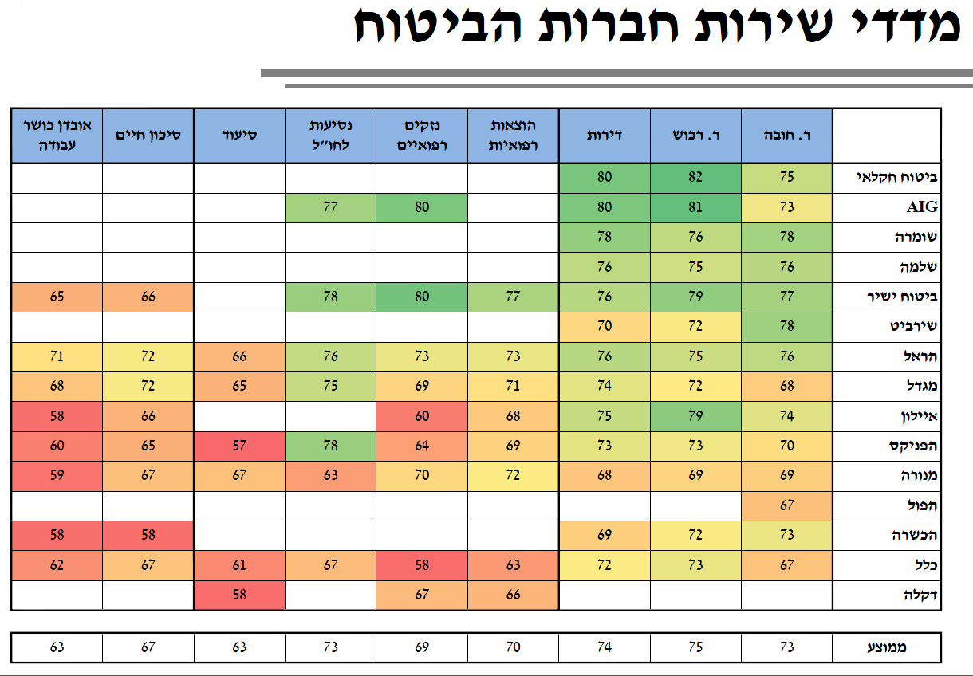

Slide 47
מדדי התוצאות הכספיות של חברות הביטוח בישראל

Slide 59
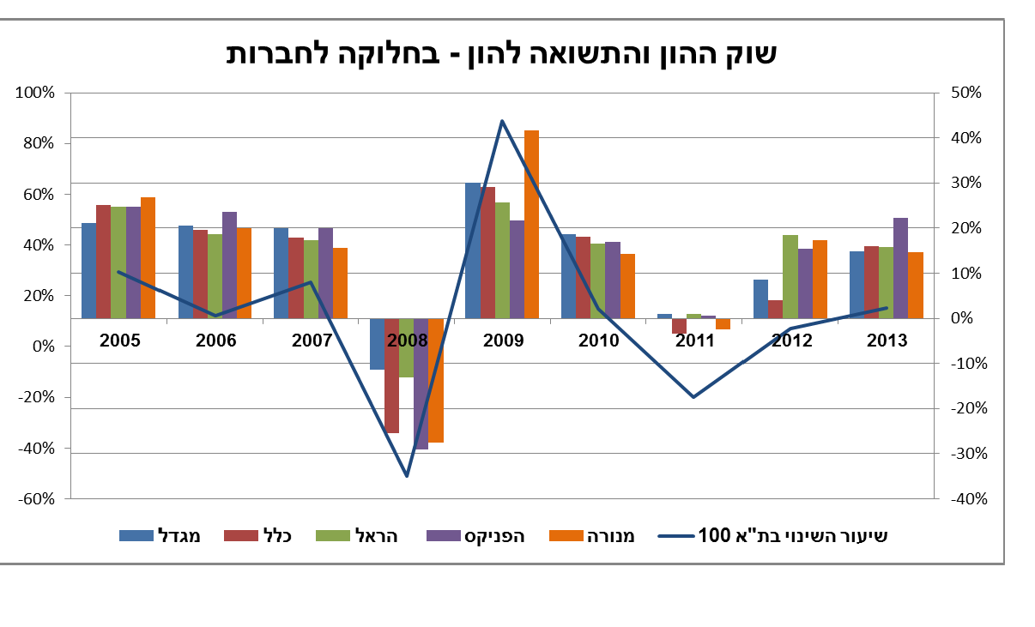

Slide 60
סוף

